Slide 1


Slide 2


Slide 3

1. По легенде хозяева этой уникальной горы 77 небесных дарханов, находящихся под покровительством 99 тэнгриев-небожителей
А. Гора Ундэр-Баабай
В.Гора Баржигыр
Б. Гора Армак
Г. Гора Уран-Душэ

Slide 4
3. Дата образования Закаменского района
А. 13 апреля 1933г.
В. 27 сентября 1927г
Б. 26 апреля 1918г.
Г. 9 июля 1926г

Slide 5
2. В каком году город Городок был переименован в город Закаменск?
А. 1959г.
В. 1950г.
Б. 1933 г.
Г. 1927 г.

Slide 6
4. Сытная еда, обладающая целебными свойствами. Содержит необходимые для организма человека белки, углеводы, клетчатку, такие микроэлементы как цинк, железо, магний, кальций, селен, аминокислоты.
А. Арса
В. Замбаа
Б. Саламат
Г. Боовы

Slide 7
5. Образ, найденный во льду в форме буддийского субургана, предвестник пришествия на Закаменскую землю могущественного божества Арья-Баала
А. Ганжир
В. Лотос
Б. Бодхи
Г. Колесо дхармы

Slide 8
6. Этот населённый пункт основан в 1768 году как караульный пункт на границе России
с империей Цин.
А.СП «Михайловское»
В. СП «Мылинское»
Б. СП «Енгорбойское»
Г. СП «Цакирское»

Slide 9
7. Улица в г. Закаменск, названная в честь известного Советского писателя, буревестника революции
А. Улица Лермонтова
В. Улица Горького
Б. Улица Седлецкого
Г. Улица Чапаева

Slide 10
8. Сколько населенных пунктов в Закаменском районе?
А. 28
В. 24
Б. 19
Г. 32

Slide 11
9. Когда-то в этом селе находилась Атамано-Николаевская казачья станица
А. Харацай
В. Холтосон
Б. Хамней
Г. Усановка

Slide 12
10. Руководитель геологической партии, открывшей Холтосонское коренное месторождение вольфрама
А.Валентина Георгиевна
Цой
В. Тамара Ивановна Дорошенко
Б. Мария Васильевна
Бесова
Г. Анна Николаевна Боршонова

Slide 13
Правильные ответы
1. Г
2. А
3. В
4. В
5. А
6. Г
7. В
8. В
9. А
10. Б

Slide 14


Slide 15

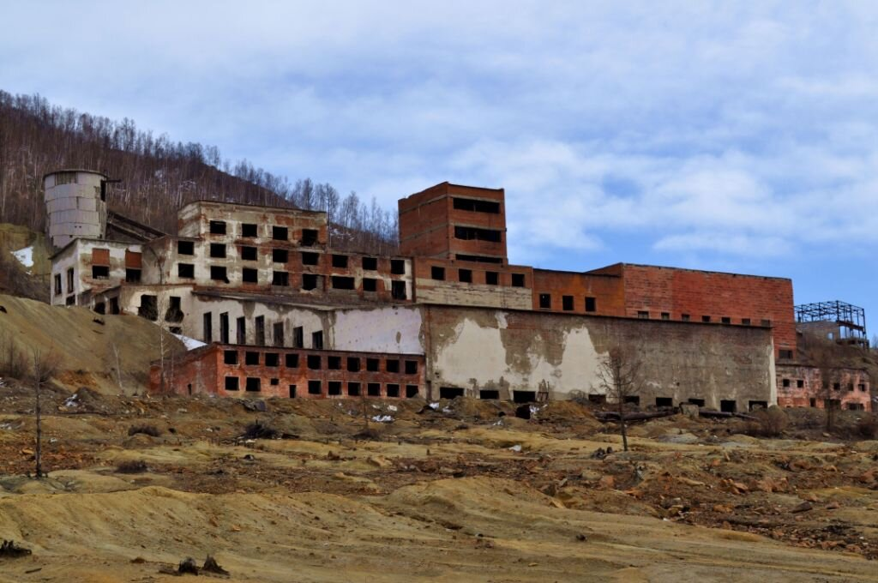
1. Это предприятие являлось основным градообразующем предприятием, поставляющим свою продукцию на металлургические заводы страны

Slide 16
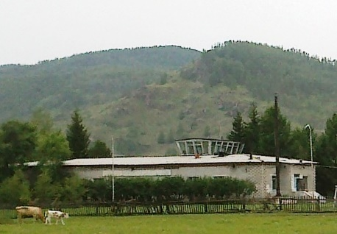
2. В каком селе находится аэропорт?

Slide 17
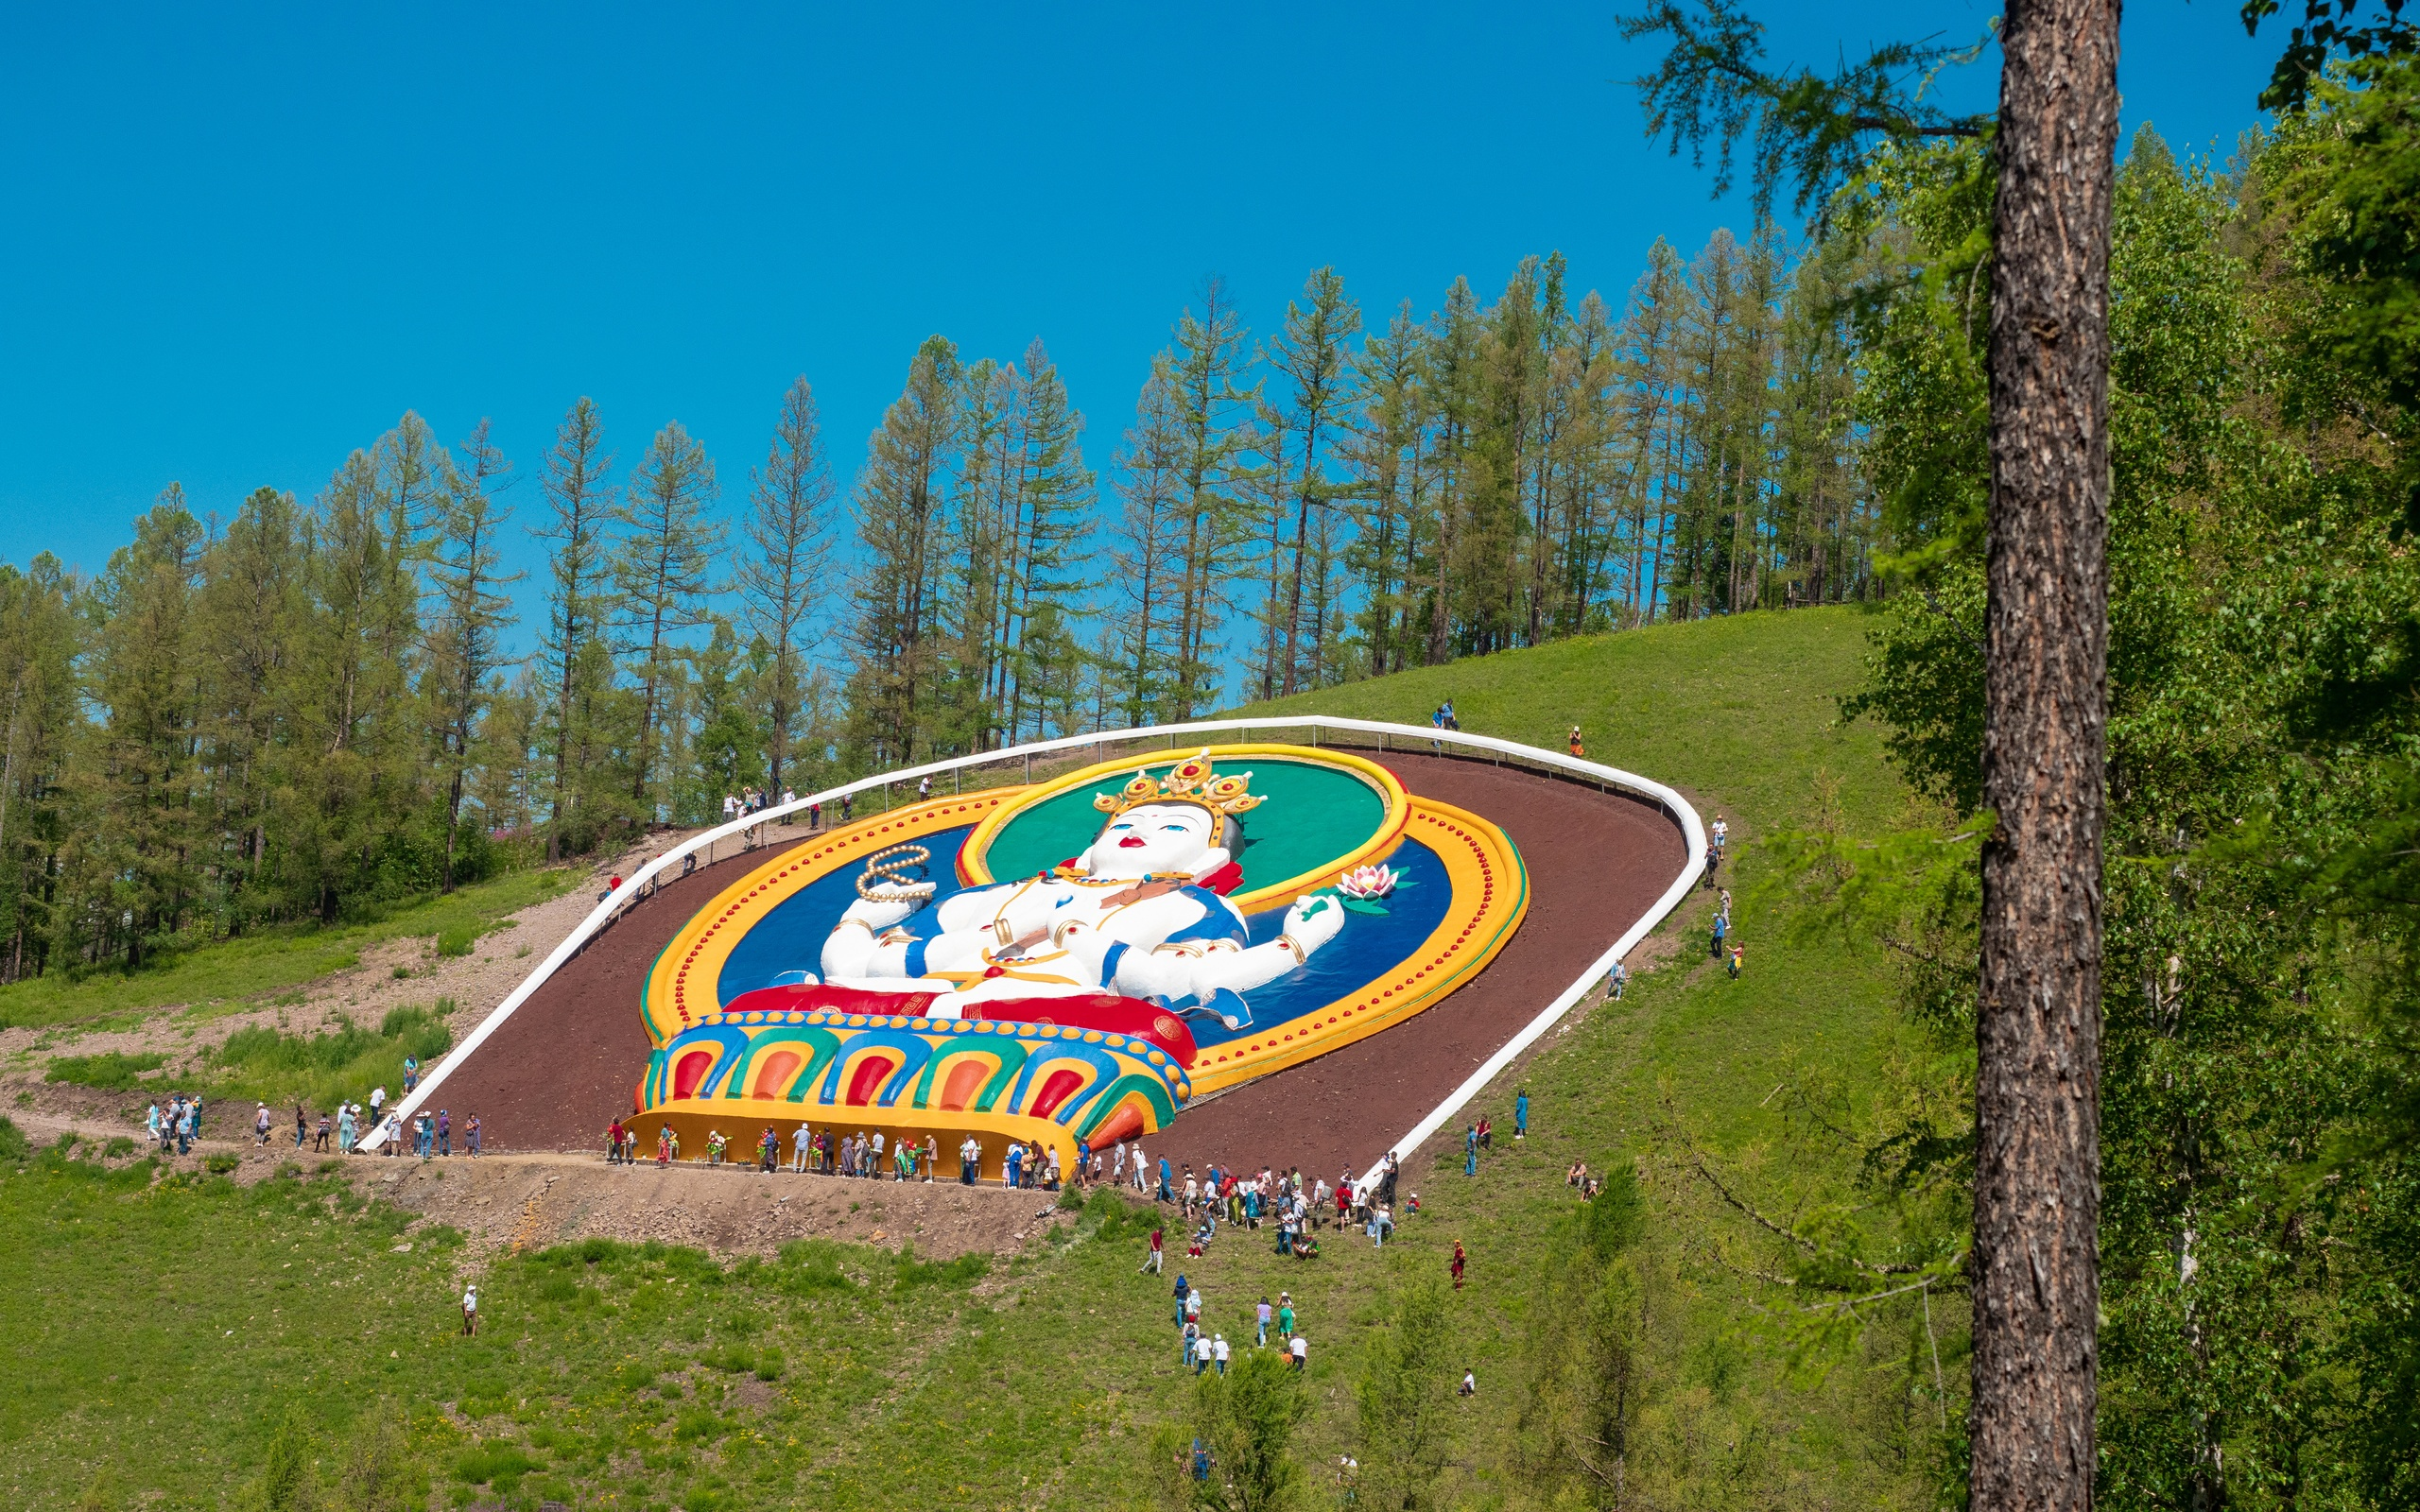
3. Статуя какого божества находится в с.Санага

Slide 18
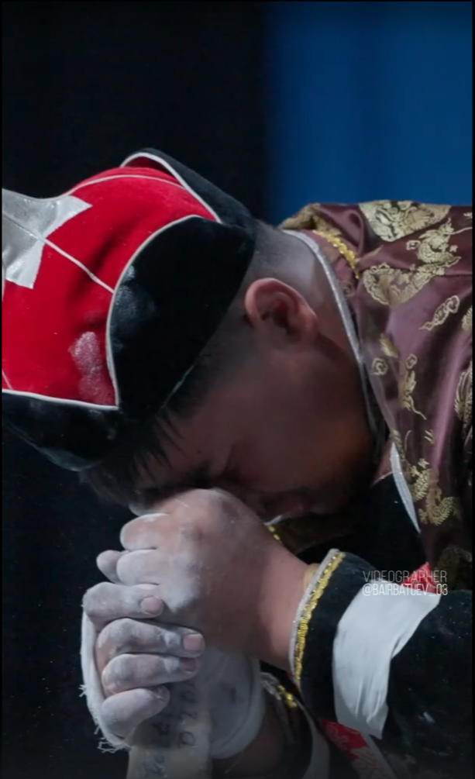
4. Абсолютный чемпион по разбиванию хребтовой кости
«Алтан Мундурга – 2024», уроженец села Далахай.

Slide 19
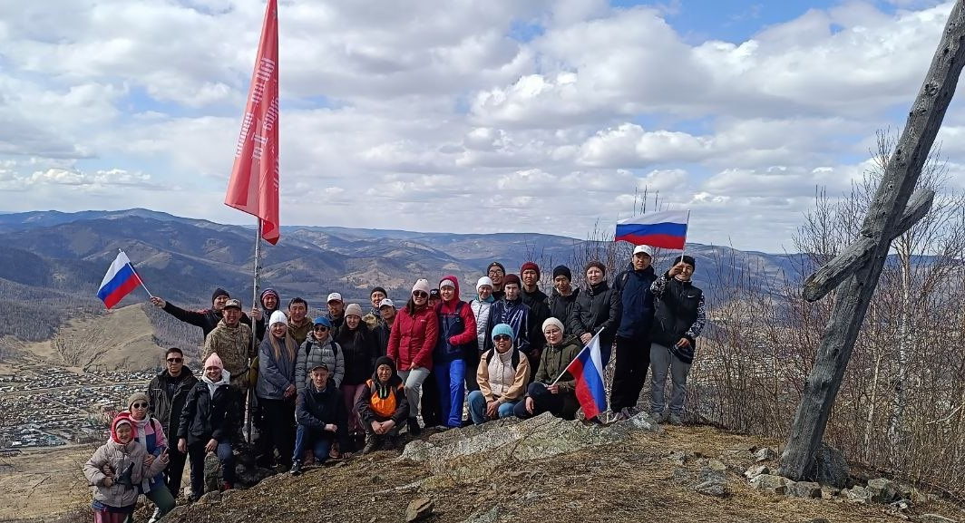
5. Этот проект был удостоен диплома в номинации
«За процветание и развитие территории»
Всероссийской премии «Маршрут года» – 2020

Slide 20
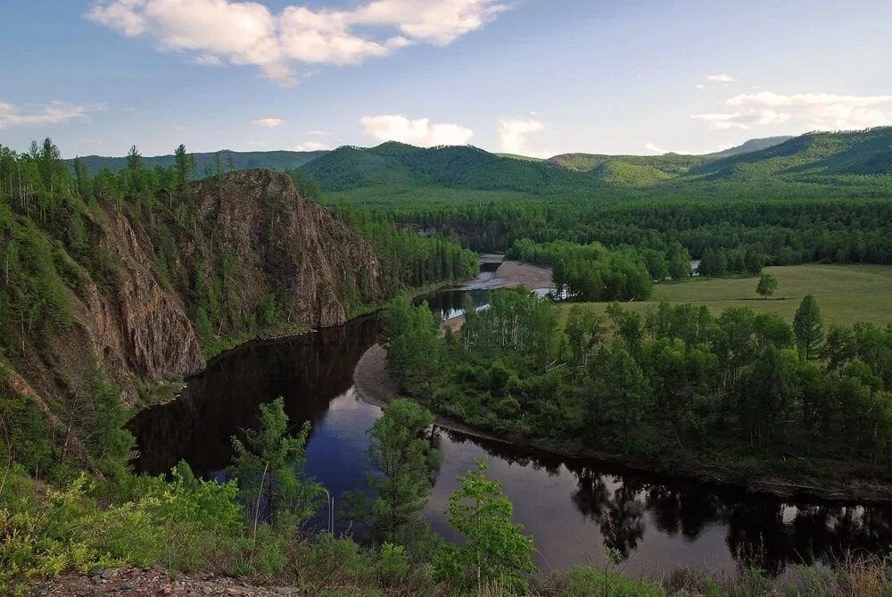
6. По легенде до конца 40-х годов ХХ века женщины и верблюды не могли переходить через данный перевал

Slide 21
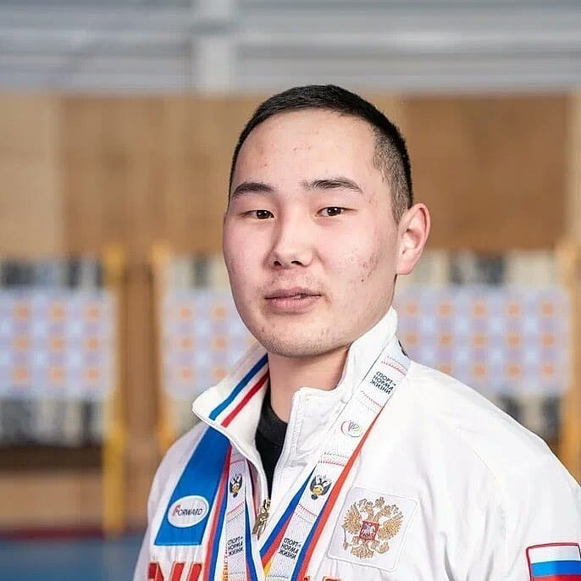
7. Победитель Чемпионата Европы – 2022 по стрельбе из лука, спортсмен из Закаменского района, представляющий сборную команду России

Slide 22
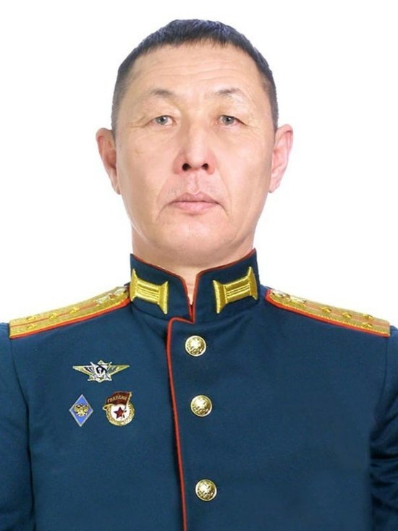
8. Герой России, командир мотострелкового взвода 3-й мотострелковой роты 1-го мотострелкового батальона 37-й отдельной гвардейской мотострелковой бригады 36-й общевойсковой армии
Восточного военного округа, гвардии капитан

Slide 23
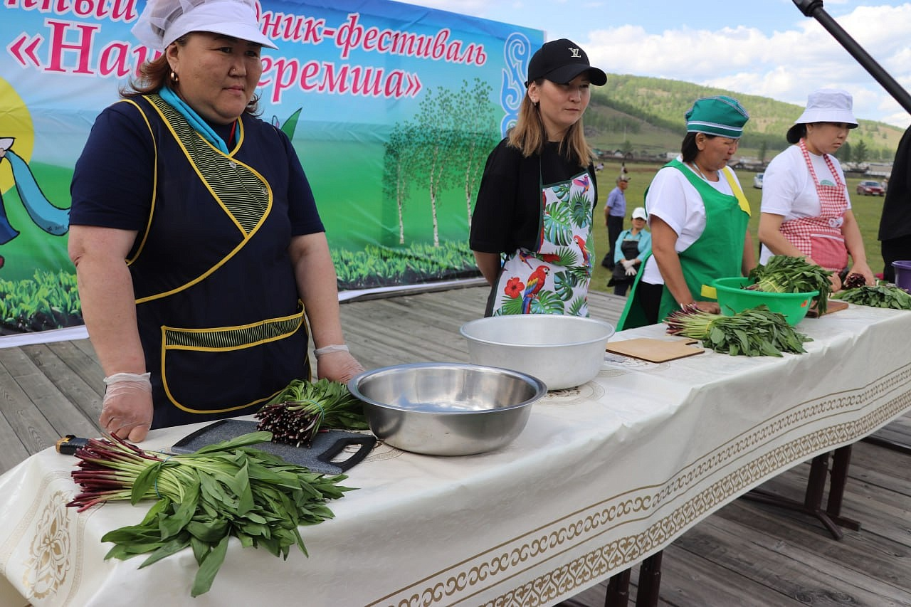
9. С целью популяризации этого растения
в Закаменском районе проводят фестиваль?

Slide 24
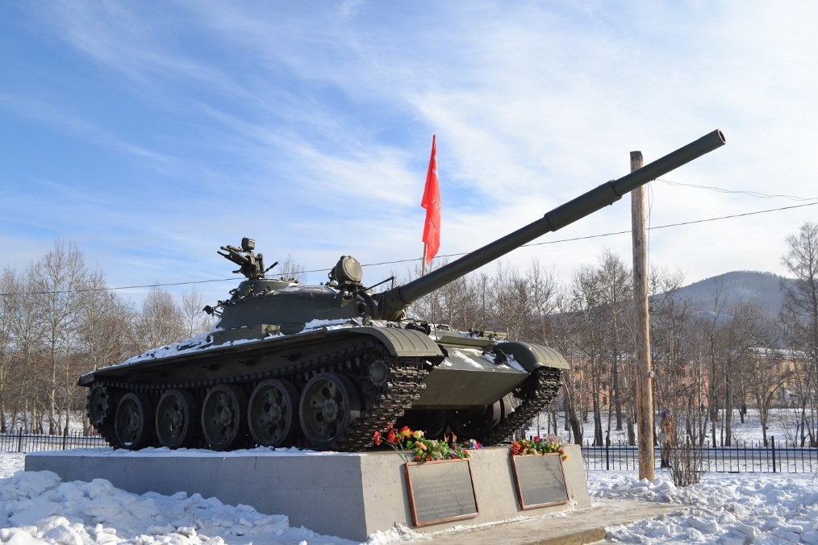
10. Этот культурный объект посвящен ветеранам-труженикам тыла Джидинского вольфрамо-молибденового комбината

Slide 25
Правильные ответы
1. Джидинский вольфрамо-молибденовый комбинат
2. Дутулур
3. Ярья-Баала
4. Амур Гончиков
5. Восхождение на Флаг-Маяк
6. Ундэр - Баабай
7. Сергей Цыренов
8. Жаргал Баирович Гомбоев
9. Фестиваль черемши
10. Генерал-танк

Slide 26


Slide 27
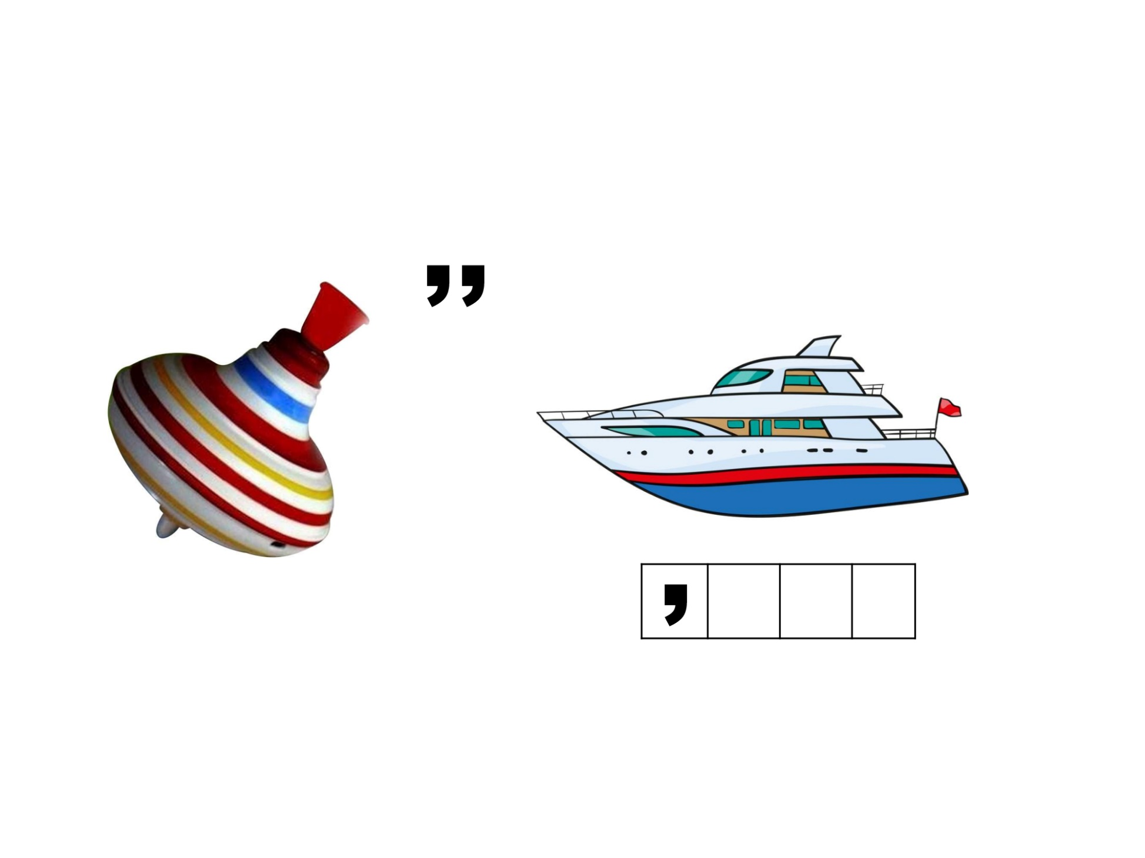

Slide 28
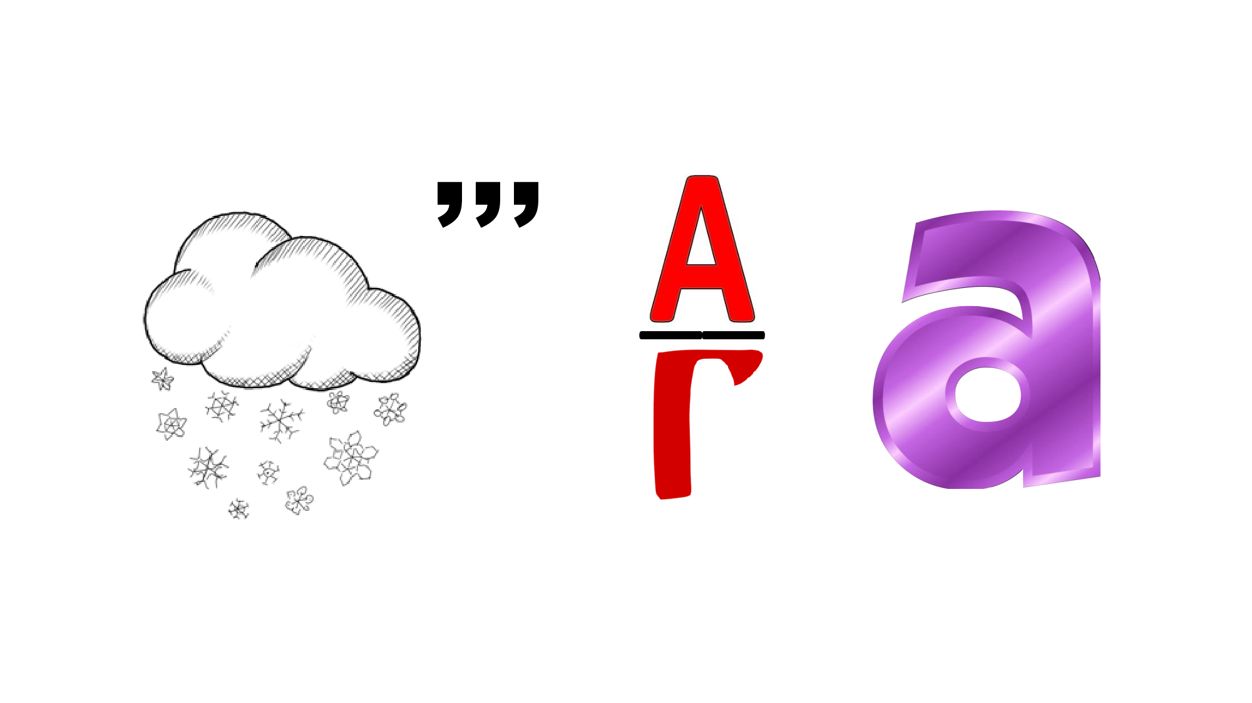

Slide 29
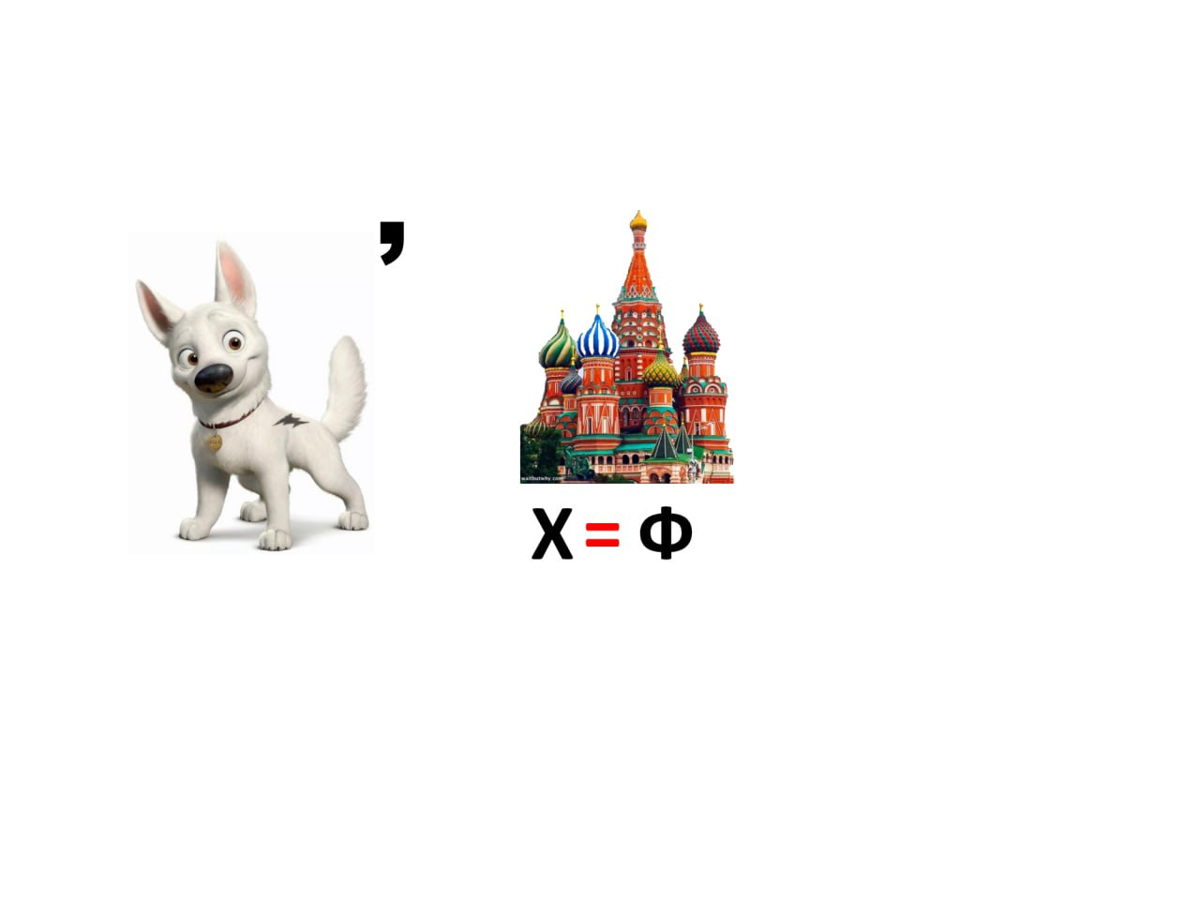

Slide 30


Slide 31
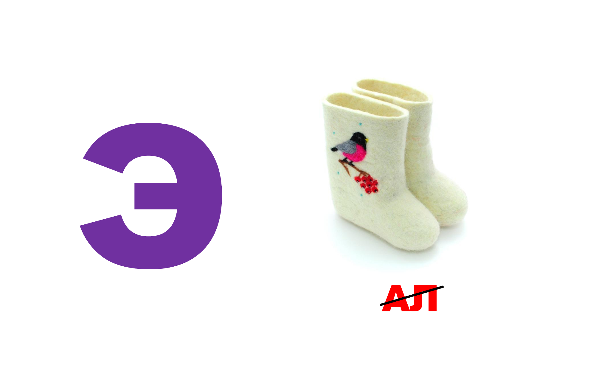

Slide 32
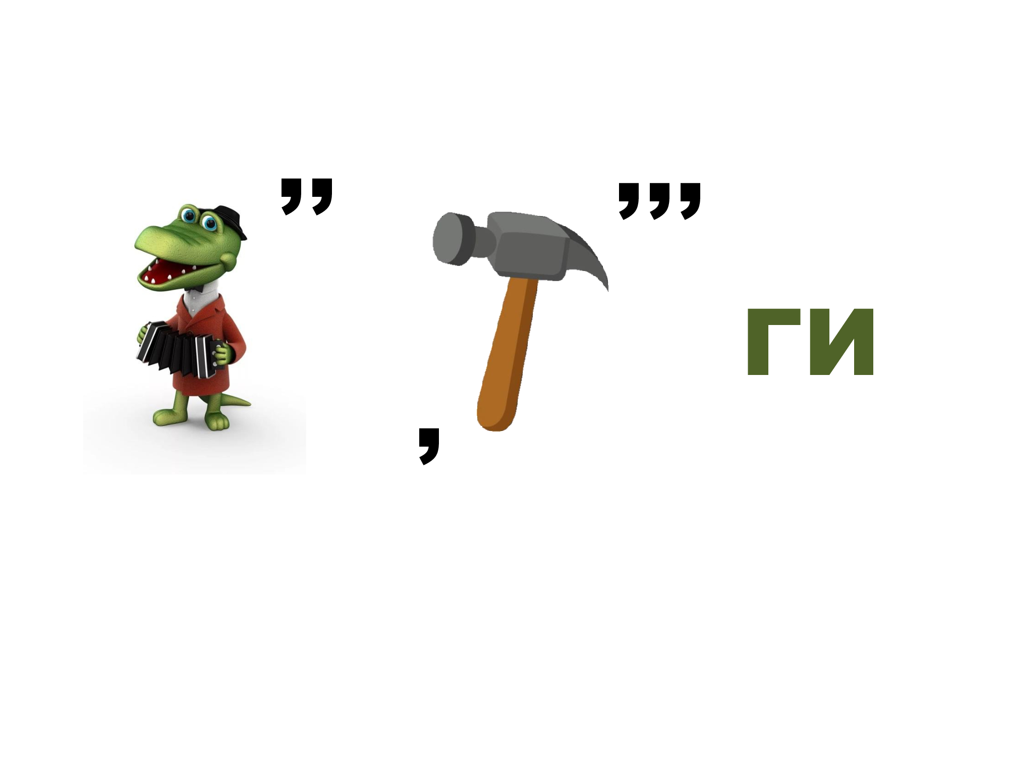

Slide 33
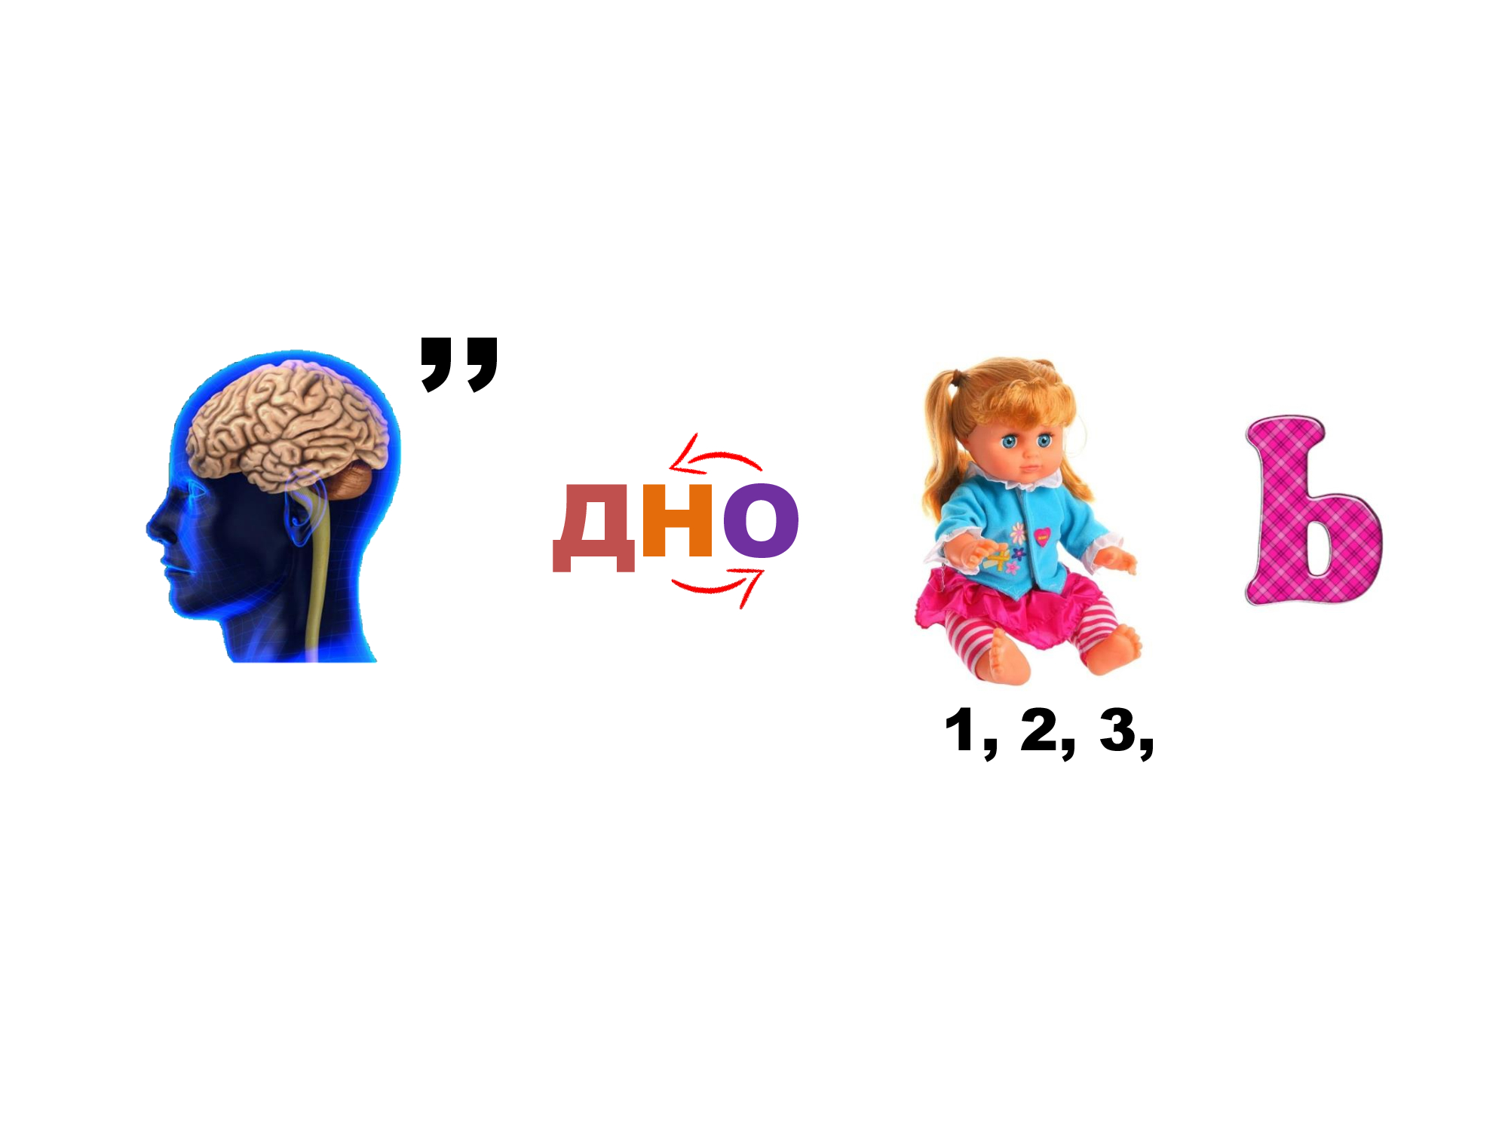

Slide 34

Правильные ответы
1. Юхта
2. Санага
3. Вольфрам
4. Кедр
5. Эвенки
6. Геологи
7. Модонкуль

Slide 35


Slide 36


1. Назовите автора слов
гимна
Закаменского района

Slide 37
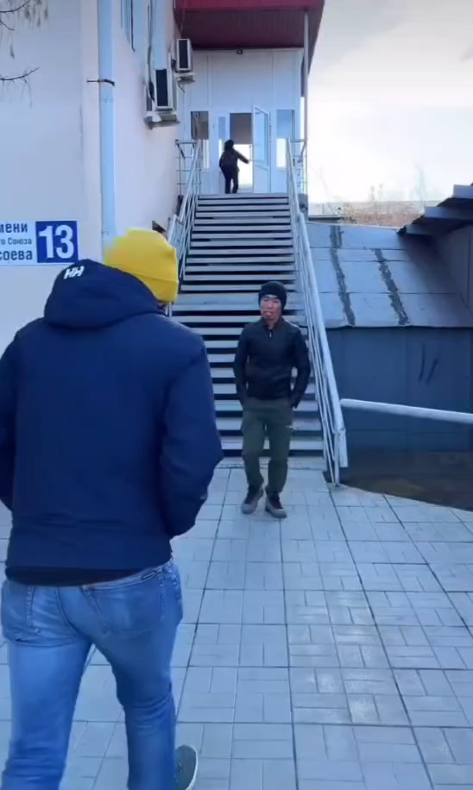
2. Назовите фамилию и имя известного бурятского юмориста, КВН-щика, участника команды «ЧИВА 03»

Slide 38
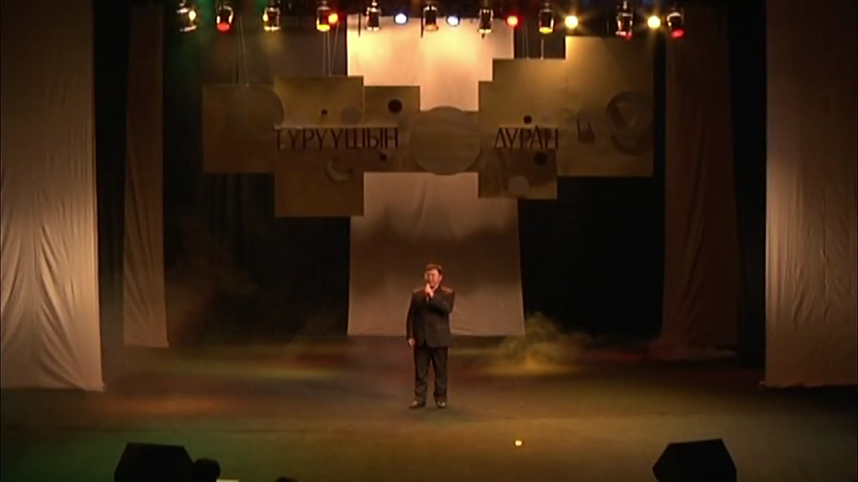
3. Первый исполнитель хита «Сагаан дали» - оперный певец, Заслуженный артист Республики Бурятия, уроженец села Санага

Slide 39
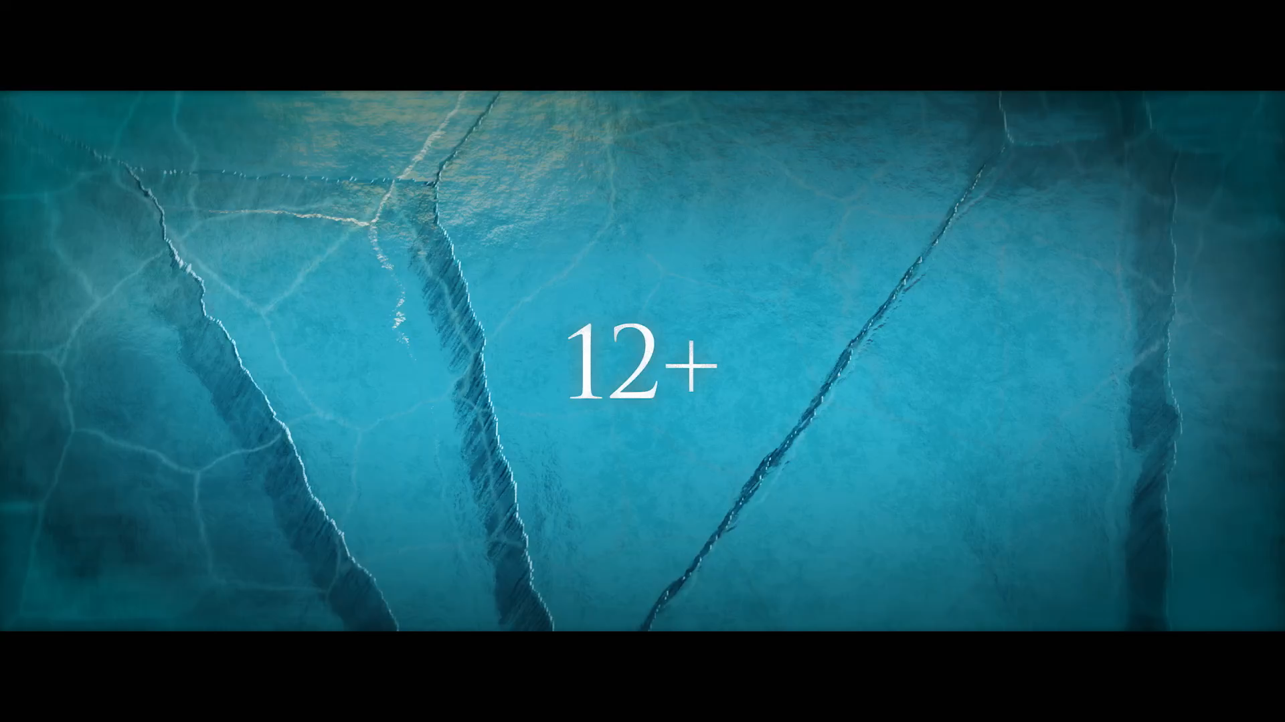
4. Одну из главных ролей в этом фильме исполнил Заслуженный артист Российской Федерации, Народный артист Республики Бурятия, уроженец села Дархинтуй.
Назовите название фильма и имя актера

Slide 40
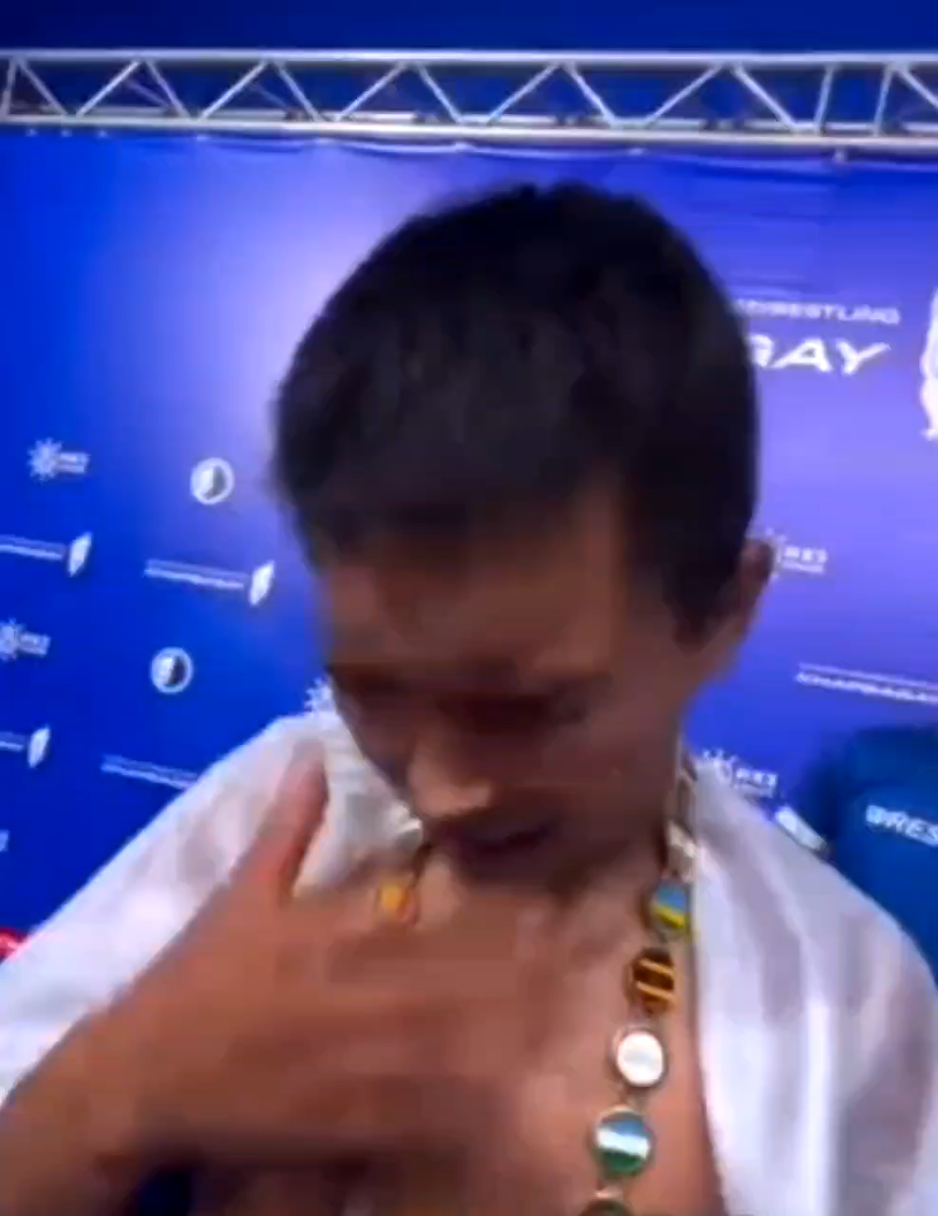
5. Уроженец села Улекчин, абсолютный чемпион первого чемпионата мира по якутской борьбе «Хапсагай»

Slide 41
Правильные ответы
1. Николай Шабаев
2. Валерий Гуляев
3. Доржо Шагдуров
4. Фильм «Дух Байкала», актер - Олег Дамдинович Бабуев
5. Сандан Гармаев

Slide 42
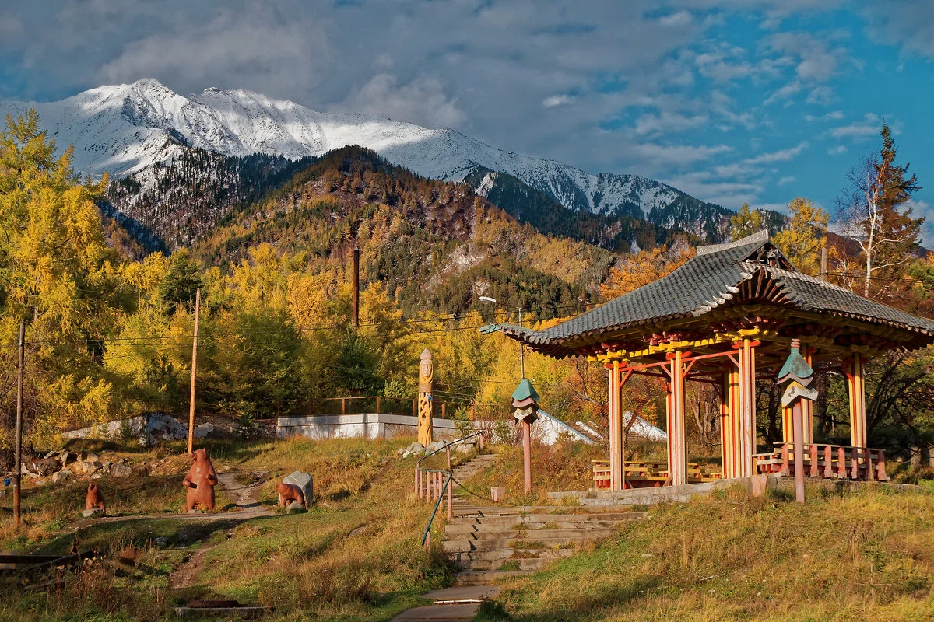


Присоединяйтесь к нам!

